Slide 1
Toplinski strojevi

Slide 2
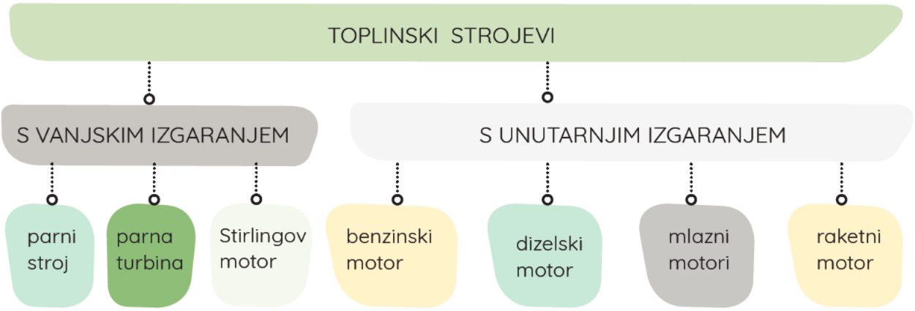
Toplinski stroj pretvara toplinsku energiju u mehaničku energiju.

Slide 3
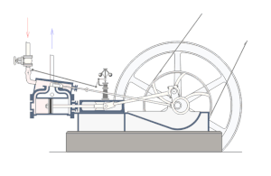
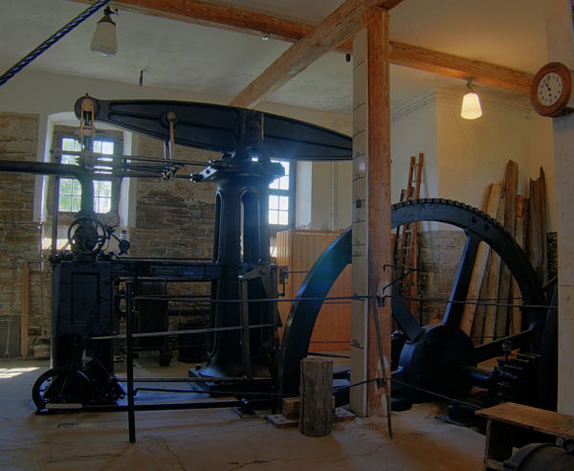
Parni stroj
Parni stroj je toplinski stroj koji energiju vodene pare ekspanzijom pretvara u mehanički rad.
Heron – 1. st.p.K.
Denis Papin – kraj 17. st.
Thomas Savery i Thomas Newcomen
- kraj 17. st. – početak 18. st.
James Watt – 18. st.

Slide 4
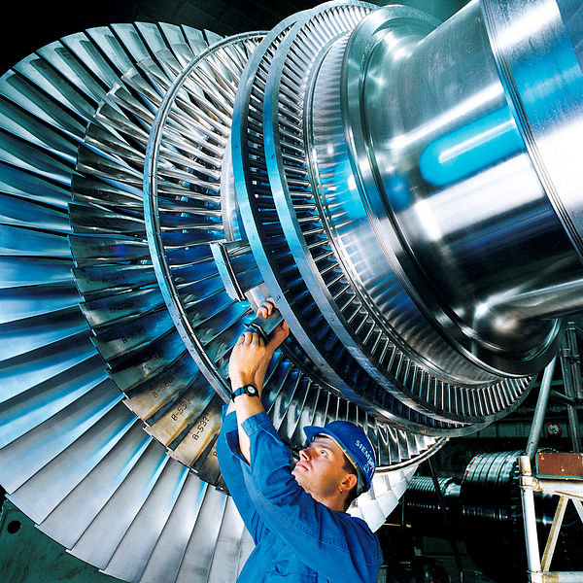
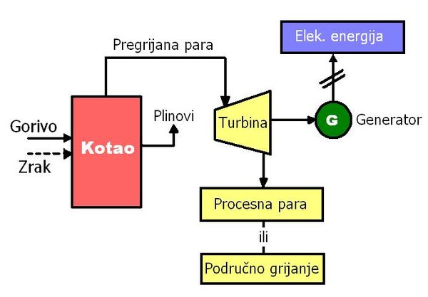
Parna turbina
Parna turbina je rotacijski toplinski stroj u kojem se energija vodene pare visokog tlaka i temperature najprije pretvara u kinetičku energiju strujanja, a potom u mehanički rad, vrtnju rotora.

Slide 5
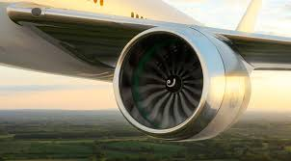
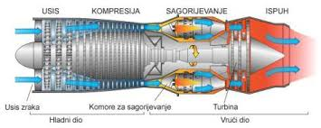
Mlazni motor
Mlazni motor je motor koji ispušta plin koji se kreće velikom brzinom ostvarujući tako silu potiska

Slide 6
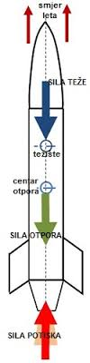
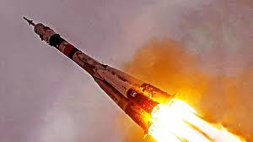
Raketni motor
raketni motor - oksidans za izgaranje goriva ne uzima iz okoline, već ga letjelica (raketa, zrakoplov) nosi sa sobom
Izgaranjem goriva njegova se kem. energija uz pomoć oksidansa pretvara u kinetičku energiju mlaza vrućih plinova

Slide 7
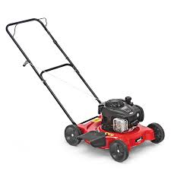
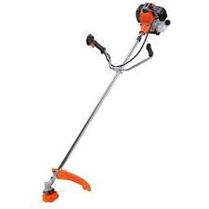
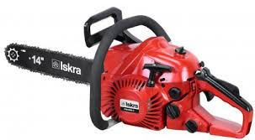
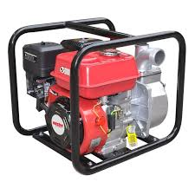
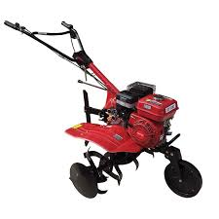
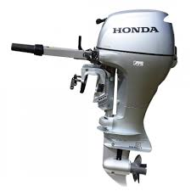
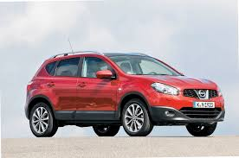
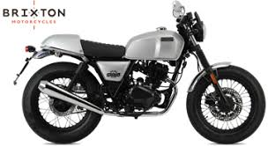
Benzinski motor

Slide 8
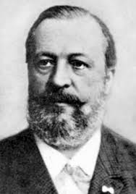
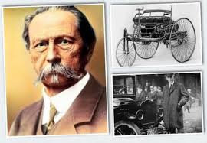
Prvi benzinski motor (četverotaktni) i prvi suvremeni automobil konstruirao je njemački inženjer Karl Benz 1886. g. prema konceptu benzinskog motora koji je već ranije razvio njemački inženjer Nikolaus Otto.
Njemu u čast, svi benzinski motori tog tipa nazivaju se Otto motori.
Karl Benz
Nikolaus Otto

Slide 9
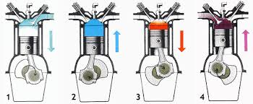
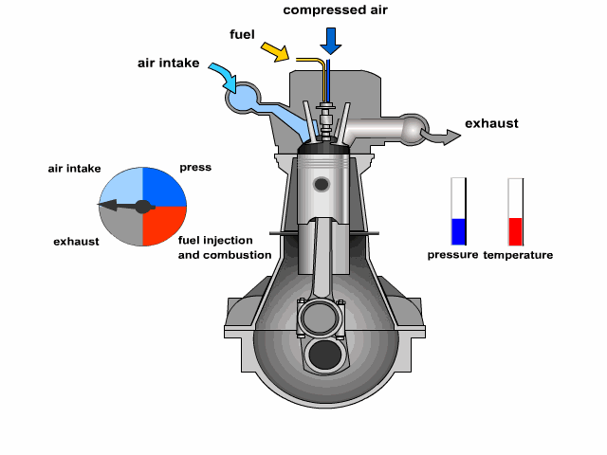
Motor toplinsku energiju dobiva izgaranjem smjese benzina i zraka koja klip pokreće gore-dolje u cilindru.

Slide 10
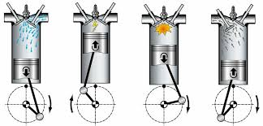
4. TAKT – ISPUH
kreće prema gore, otvaraju se ispušni ventili i klip "tjera" plinove kroz ispušne ventile
TAKT – USIS
klip se kreće prema dolje, nastaje potlak te se otvaraju usisni ventili i ulazi smjesa goriva i zraka
3. TAKT – EKSPANZIJA
svjećica baca iskru i smjesa se pali. Dolazi do povećavanja volumena i klip kreće prema dolje. (jedini radni takt)
2. TAKT – KOMPRESIJA
Klip se kreće prema gore i vrši kompresiju (sabijanje) smjese goriva i zraka

Slide 11
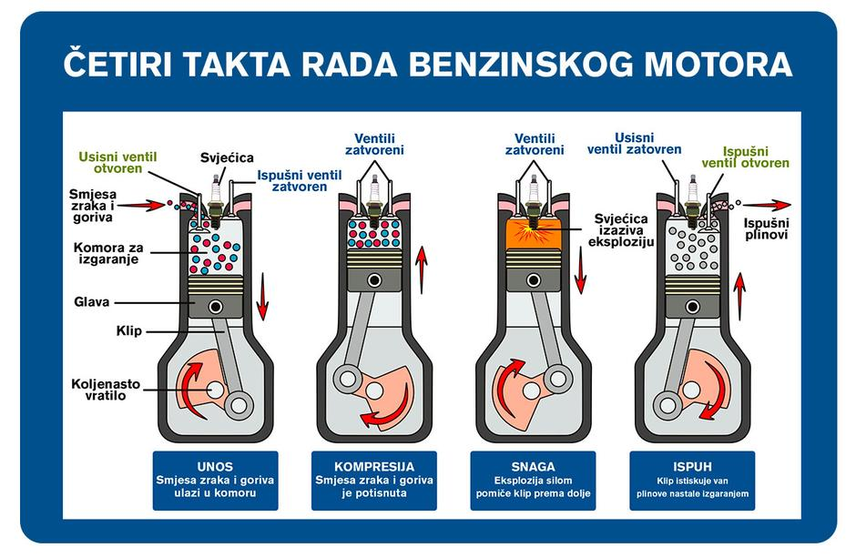

Slide 12
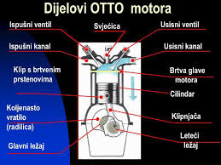

Slide 13
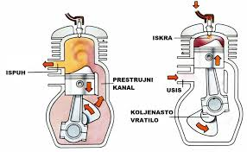
TAKT – USIS i KOMPRIMIRANJE
2. TAKT – EKSPANZIJA i ISPUH

Slide 14
Usporedba četverotaktnog i dvotaktnog motora
Četverotaktni | Dvotaktni
Veća težina | Manja težina
Kompliciraniji motor | Jednostavniji motor
Skuplji | Jeftiniji
Manja potrošnja goriva | Veća potrošnja goriva
Manje onečišćuje okoliš | Više onečišćuje okoliš
Manja buka | Veća buka
Složeniji sustav podmazivanja | Jednostavniji sustav podmazivanja
Mala potrošnja ulja | Veća potrošnja ulja
Manje trošenje pokretnih dijelova, manje se kvari, dugotrajniji | Povećano trošenje pokretnih dijelova
Zauzima više prostora | Zauzima manje prostora
Instaliran u automobilima, autobusima, kamionima itd. | Koristi se u mopedima, skuterima, motornim pilama, kosilicama itd.

Slide 15
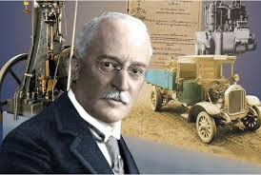
Dizel motor
dobio je naziv prema izumitelju Rudolfu Dieselu (1897.) (naravno, opet njemački izumitelj)
Ima iste taktove kao Otto motor, te isto tako može biti četverotaktni i dvotaktni
Nema svjećicu koja baca iskru, već do paljenja goriva dolazi ubrizgavanjem goriva (putem mlaznice, tj. dizne), tkz. plinskog ulja u cilindar s vrućim zrakom

Slide 16
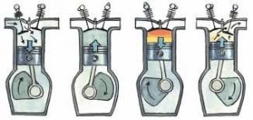
Četiri takta u dizel motoru smjenjuju se ovako:
1. usisni takt: čisti zrak se usisava u cilindar.
2. kompresijski takt: prije nego što klip dođe u gornju mrtvu točku, mlaznica uštrca gorivo i ono se zapali.
3. radni takt: plinovi koji se šire pritisnu klip prema dolje.
4. ispušni takt: klip u gibanju prema gore istiskuje plinove u ispuh.

Slide 17
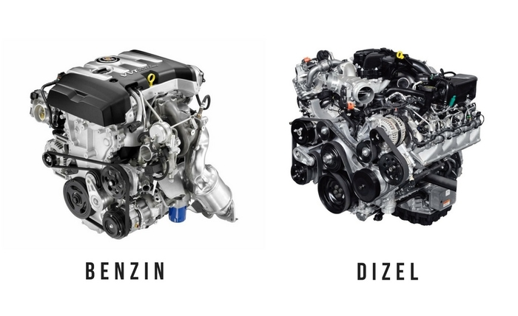
Prednosti dizel motora su: bolja iskorištenost goriva (a time i manji troškovi), dulji vijek trajanja i niži troškovi održavanja.
Nedostaci su: skuplja izrada, veća težina, nešto bučniji prazan hod, neugodan miris ispuha i sporija ubrzanja

Slide 18
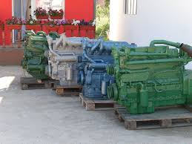
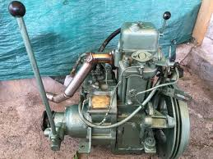
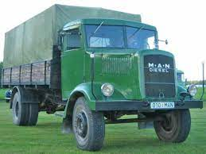
Koristi se kod automobila, kamiona, autobusa, radnih strojeva, brodova itd.

Slide 19
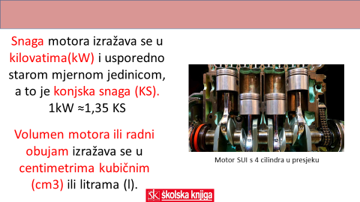

Slide 20
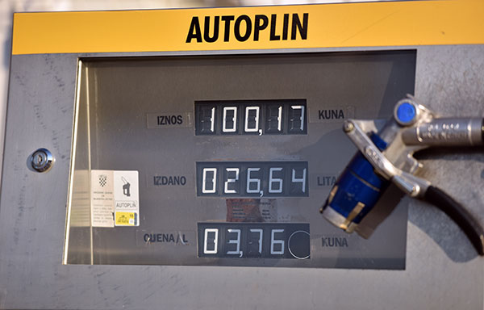
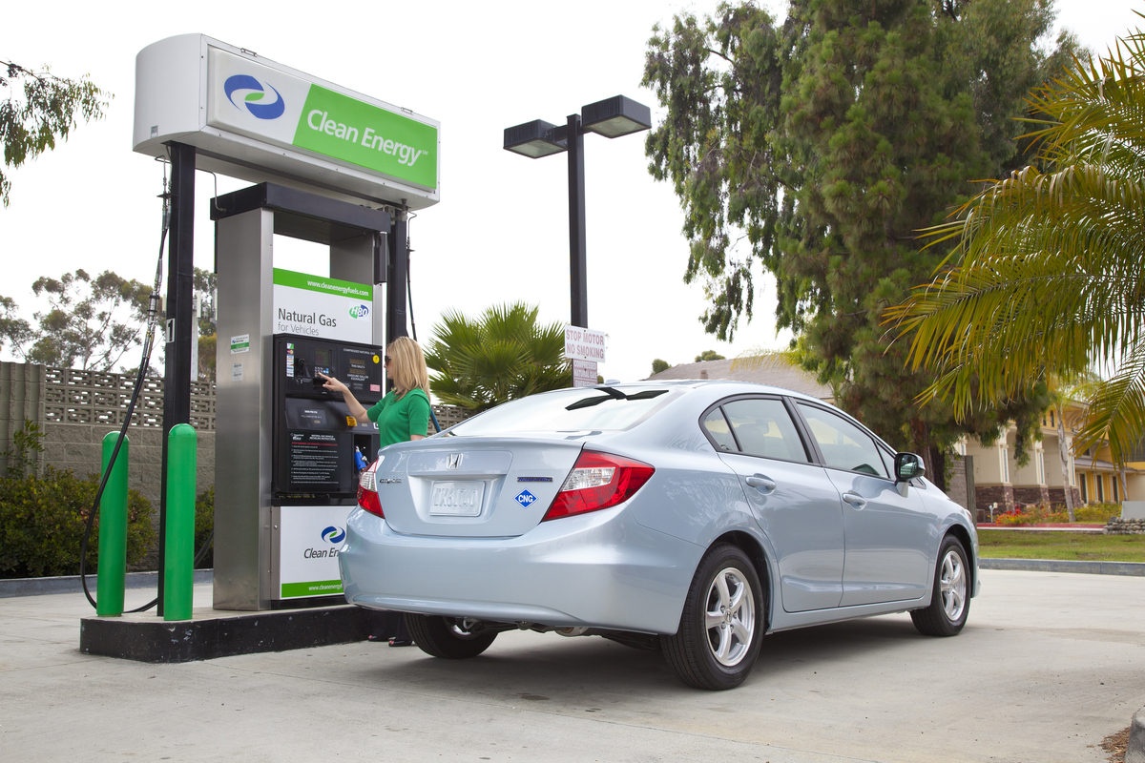
Motori na plin
Ukapljeni naftni plin još se od sredine prošlog desetljeća uvelike koristi kao ekonomično i ekološko gorivo za automobile. No unatoč tome što su plinske instalacije od tada mnogo sigurnije i naprednije, a cijena benzina višestruko narasla, plin nikako u Hrvatskoj, ali i u većini Europe ne uspijeva uzeti značajniji udio.
Radi se o ukapljenom naftnom plinu ili UNP, poznatom još i kao propan butan i autoplin. On se dobiva preradom prirodnog plina i nafte.

Slide 21
Mane:
Registracija vozila na plin je skuplja od ostalih registracija zbog paušalnog iznosa od 550 kuna za cestarinu. Budući da plin nije oporezovan različitim nametima poput benzina, naplaćuje se ova cestarina kako bi se plin izjednačio s benzinom.
Ugradnja plina je skuplja investicija.
Spremnik s plinom obično se stavlja u prtljažni prostor čime se ovaj dio u vozilu znatno smanjuje i ne ostavlja mnogo mogućnosti za prijevoz robe.
Relativno je malen broj plinskih postaja u Republici Hrvatskoj, mada se stanje znatno popravilo samo u usporedbi s nekoliko godina unazad.
Ako imate vozilo na plin, ne smijete se parkirati u podzemnim zatvorenim garažama zbog veće opasnosti od eksplozije.
Ugradnjom instalacije plina u vozilo ono gubi oko 10 posto na snazi i 5 posto na brzini.
Prednosti:
Plin je mnogo ekološkije pogonsko gorivo od benzina. Njegovim sagorijevanjem ne stvara se čađa, dim i neugodni mirisi, što je sasvim normalno za benzin.
Vožnja na plin mnogo je isplatljivija. Iako vozilo potroši nešto više plina nego što bi to bilo s benzinom, ipak je plin znatno jeftiniji, što na kraju mjeseca dovodi do znatnih ušteda.
Oslobođeni ste ekotesta na registraciji.
Motor u vozilu na plin dulje traje nego u vozilu na benzin. Neke procjene govore da motor u vozilu na plin traje i do čak 35 posto dulje!
Prilikom prodaje rabljenog vozila ono ostvaruje višu cijenu nego što bi to bio slučaj da je na benzin.
Duži je vremenski interval potreban od zamjene do zamjene ulja u motoru.
Motor radi tiše i zvuk je ujednačeniji.
Udvostručuje se vrijeme trajanja katalizatora.
U običan benzin dodaju se razni aditivi na bazi sumpora, čime se povećava mogućnost korozije, a kod plina nema te bojazni.

Slide 22
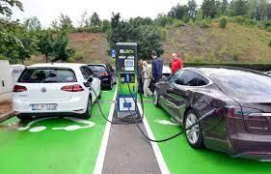
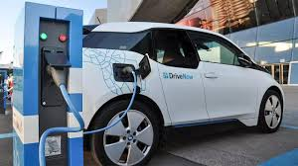
Električni pogon kod automobila
Električni automobil pogoni se elektromotorom
Punjenje baterija obavlja se na električnim postajama ili putem kućne električne instalacije

Slide 23
Prednosti:
- bešumni
- ne zagađuju
- lakši za popravak
- manja mogućnost kvara
- porezne olakšice i državne subvencije pri kupnji
Nedostatci:
- kratko trajanje baterije
- punjenje 2.5 – 8 sati
- malo stanica za punjenje
- veća cijena

Slide 24
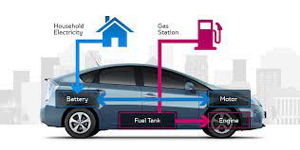
Hibridni pogon
Hibridni automobili su oni koji za pokretanje koriste dva ili više izvora energije, umjesto jednog kao kod tradicionalnih automobila. Najčešća je kombinacija benzinskog ili dizelskog motora s elektromotorom ili plinom.

Slide 25
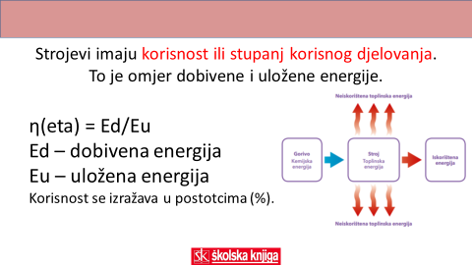

Slide 26
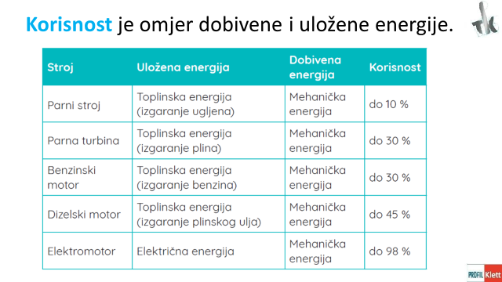

Slide 27
Industrijske revolucije
- Prva industrijska revolucija – kraj 18. st. – izum parnog stroja (James Watt)
- Druga industrijska revolucija – kraj 19. i početak 20. st. – struja, nafta, mnoštvo izuma…
- Treća industrijska revolucija – sredina 20. st. – elektronika, roboti…
- Četvrta industrijska revolucija – početak 21. st. – kibernetika…

Slide 28
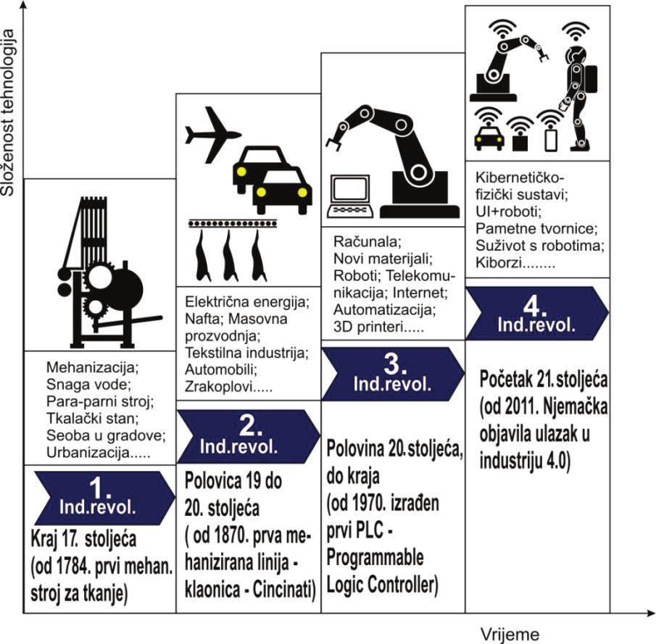

Slide 29
